Slide 1
排期表
白日梦小组

Slide 2
工作流：
剧本——需求策划——概设——模型——动画——程序实现
渲染
分镜
地编
渲染尝试
程序搭建基层代码

Slide 3
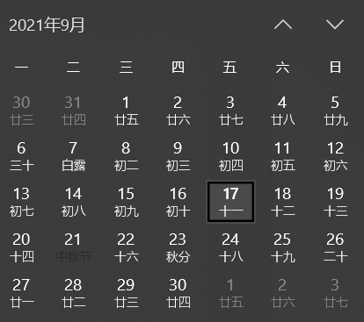
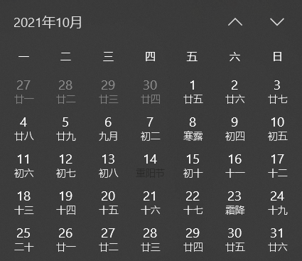
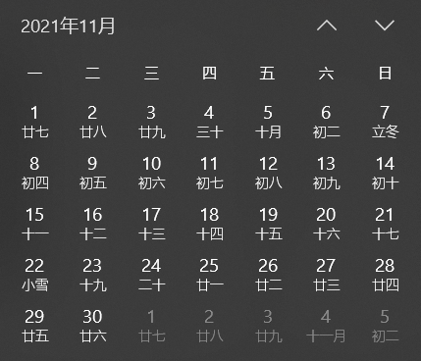
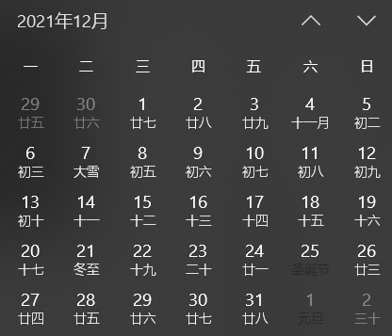
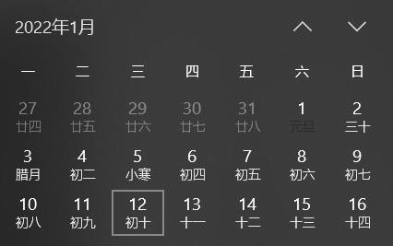
调研采风后对前一个demo进行美术与剧本上的改善（量产前的制定后苏开发标准的demo）
最最最基础的demo，做完一段剧情
上半段（年前） 4个月
17周
110天
（如果前面有变动，这个是标准demo的死线）
量产启动
上半年总结

Slide 4
【17日开会】
出剧本（初）
角色概设
出给程序的可能会需要的大概需求
【上课】
下课后可能会有任务的改动
【22日开会】
剧本（改）
出具体的需求（角色，道具，道具对应的剧本，剧本分镜，哪些场景）
-需要描述清楚一段游玩的流程，怎样开始-中间干嘛-最终反馈
汇报ppt补充
每个组员的生活排期以及产出效率给到

Slide 5
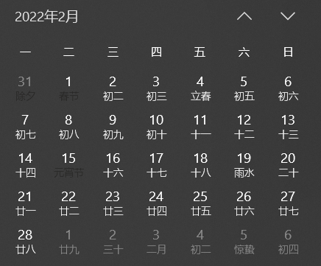
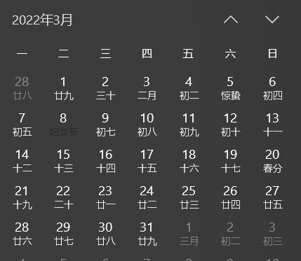
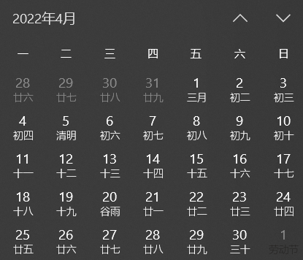
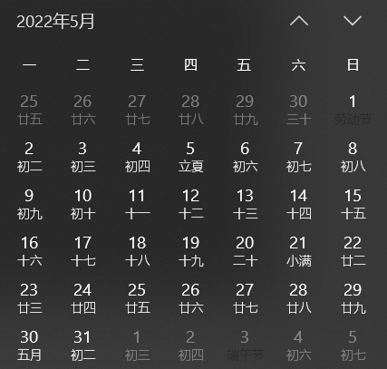
下半段（年后） 4个月
18周
120天

